Slide 1
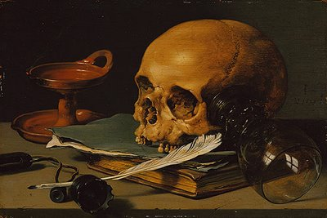
El Barroco: la poesía
Emmy D. Ramírez A.
1º Bach. C

Slide 2
El Barroco
El barroco, periodo histórico y cultural posterior al Renacimiento (siglos XVI-XVII). Tuvo su máxima representación en la literatura española y su esplendor coronó los siglos de Oro que había iniciado el Renacimiento.

Slide 3
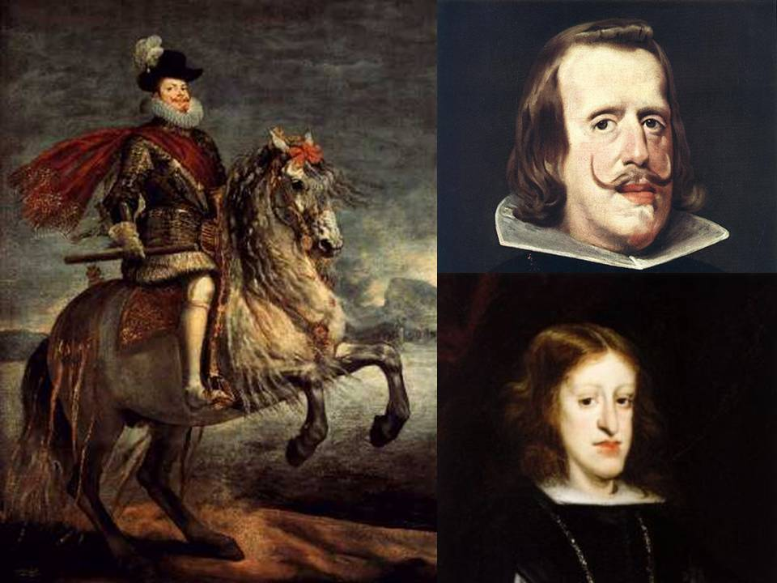
Contexto histórico y político.
El Barroco abarcó en España el periodo de los llamados Austrias menores:
Felipe III (1598-1621), Felipe IV (1621-1665) y Carlos II (1665-1700), momento histórico caracterizado por :

Slide 4
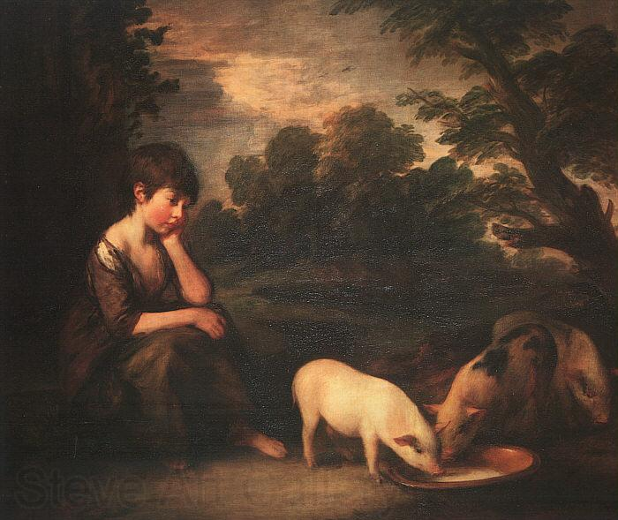
Contexto histórico y político.
La crisis económica .
La decadencia española.
La emigración a América.
Un nuevo misticismo y un nuevo sentido religioso.

Slide 5
Características del Barroco.
Desde el punto de vista histórico se produjo un gran contraste, aunque dentro de una evolución gradual, entre los siglos XVI y XVII. El optimismo del Renacimiento desapareció en el Barroco: los ideales se quebraron y el arte se desequilibró, la serenidad desapareció y el desasosiego se insertó en la sociedad.

Slide 6
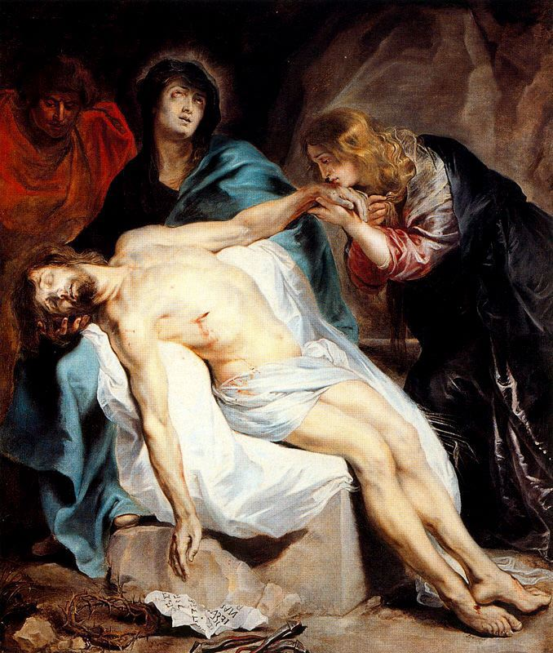
Características del Barroco.
La literatura barroca asumió y repitió los tópicos renacentistas, pero los presentó bajo la forma del engaño o la ilusión, como reflejados en el espejo, para mostrar la pérdida de la fe en el hombre y la desvalorización de su mundo.
NOTA: el Barroco es el arte relacionado con la contrarreforma católica, por ello tiene un definido carácter religioso.

Slide 7
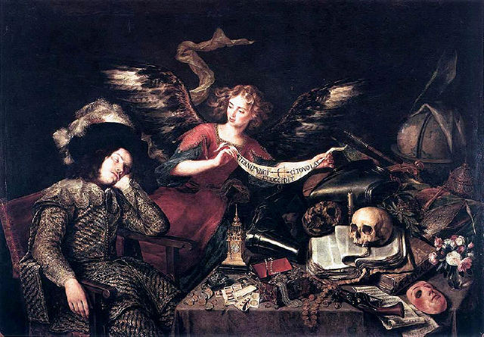
Ideología y actitudes.
El pensamiento barroco manifestó con claridad su desengaño ante el mundo. Tres posturas pueden apreciarse ante la decadencia:
El enfrentamiento, la rebeldía y el inconformismo.
La evasión.
El conformismo y la coexistencia con la situación.

Slide 8
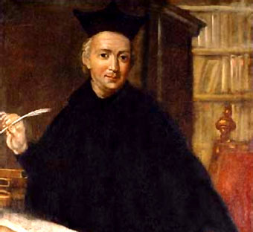
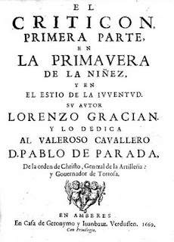
Ideología y actitudes.
Un claro ejemplo de estas posturas
se ve reflejado en
“El criticón” de Baltasar Gracián.

Slide 9
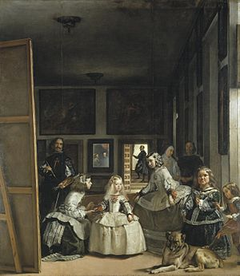
La estética literaria.
Los temas fundamentales del Barroco son los siguientes:

Slide 10
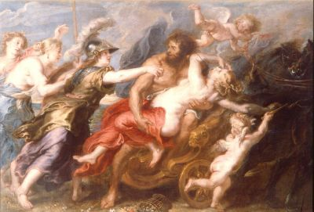
Épicos, amorosos y mitológicos.

Slide 11
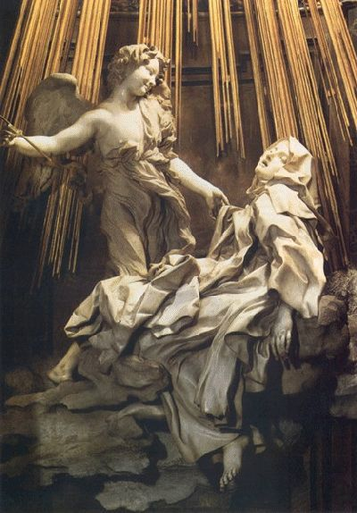
Religiosos, morales y políticos…

Slide 12
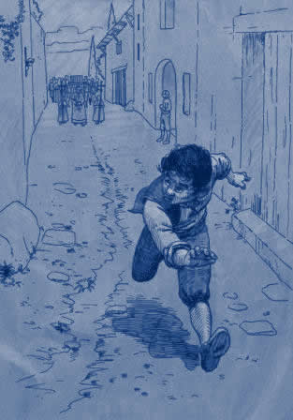
Picarescos y satíricos…

Slide 13
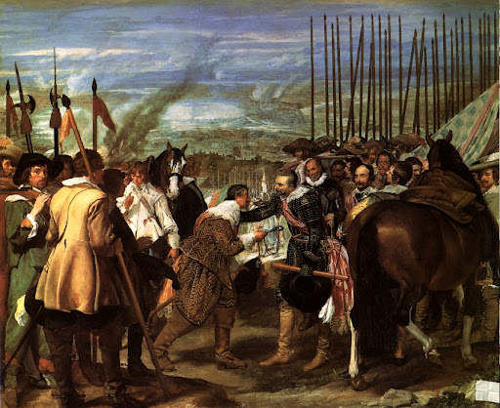
Históricos o legendarios nacionales.

Slide 14
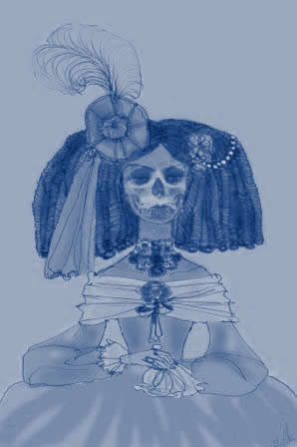
La estética literaria.
Fueron las formas, sin embargo, el aspecto más original del Barroco. Los escritores buscaban sobre todo la originalidad, la individualidad creadora, la sorpresa retorica:
Se buscó lo nuevo, la retorsión…
Se utilizó el ingenio para salir de la vulgaridad…
No se imitó la naturaleza, sino que se crea un arte nuevo o artificio….

Slide 15
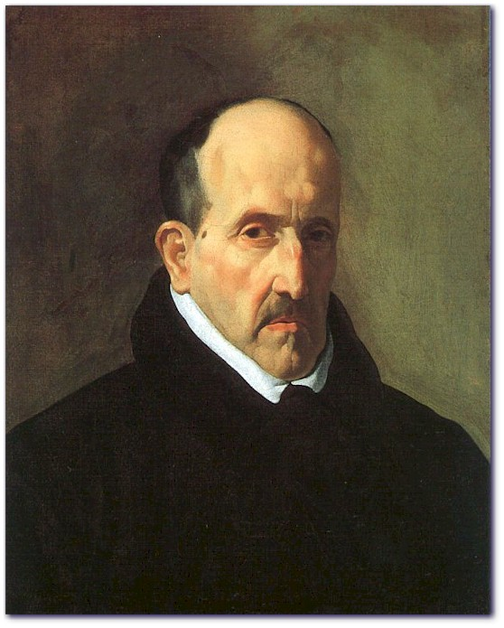
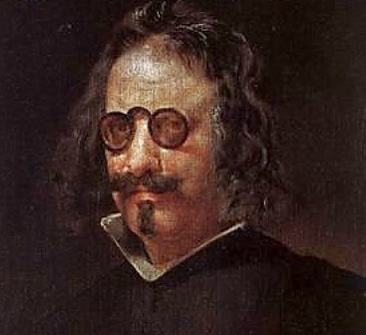
El conceptismo y el culteranismo.
El conceptismo: se preocupó más del contenido…
El culteranismo: persiguió la belleza y la expresión de la forma…

Slide 16
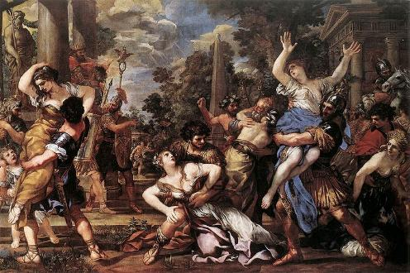
La poesía del Barroco.
Culterana o conceptista, la poesía del Barroco alcanzó unas cimas difícilmente igualadas en la historia de la poesía española.
En términos generales, la poesía barroca del siglo XVII se mantuvo entre la continuidad y la ruptura de los temas, las formas retóricas y los metros del siglo anterior.

Slide 17
La poesía del Barroco.
temas
se pueden distinguir dos apartados:
Los grande temas del Renacimiento…
Los temas moralizantes…

Slide 18
La poesía del Barroco.
Los temas del Renacimiento evolucionaron de acuerdo con la actitud barroca:
El amor…
La naturaleza…
La mitología…

Slide 19
La poesía del Barroco.
Los temas del Barroco fueron fruto de la desilusión y el pesimismo:
El tiempo y su fugacidad…
El sueño …
El espejo…
El problema de España…

Slide 20
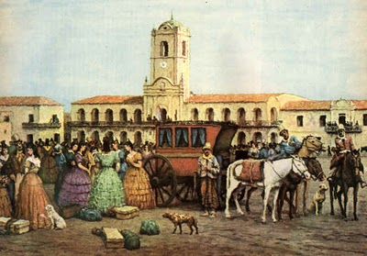
Tendencias de la poesía culta.
La poesía culta barroca continuó con los metros heredados del Renacimiento y la poesía italianizante, entre los que destacan el verso endecasílabo, apto para la expresión lírica, y el soneto y la canción, como poemas estróficos más peculiares

Slide 21
Tendencias de la poesía culta.
Los poetas por su parte, formaron dos grupos muy distintos:
Los que rompieron el equilibrio clásico entre el contenido y la expresión…
Los que mantuvieron el ideal estético de naturalidad y selección…
Suelen distinguirse en la poesía barroca, por lo tanto, tres tendencias: culterana, conceptista y clasicista.

Slide 22
Fin.

